Slide 1
Муниципальное бюджетное дошкольное образовательное учреждение «Детский сад № 5 «Дельфин» комбинированного вида»
Красноярский край, г. Шарыпово
ИНТЕРАКТИВНАЯ ИГРА
НА АВТОМАТИЗАЦИЮ ИЗОЛИРОВАННОГО ЗВУКА Л
«МЫЛЬНЫЕ ПУЗЫРИ»
УЧИТЕЛЬ-ЛОГОПЕД: Г.А.ГАЛКИНА

Slide 2
ЦЕЛЬ:
автоматизация изолированного звука Л.
ЗАДАЧИ:
упражнять в правильном произношении
изолированного звука Л;
развивать фонематический слух;
обучать навыкам чтения.
ХОД ИГРЫ:
Лопнуть мыльный пузырь и произнести (прочитать) звук Л.

Slide 4
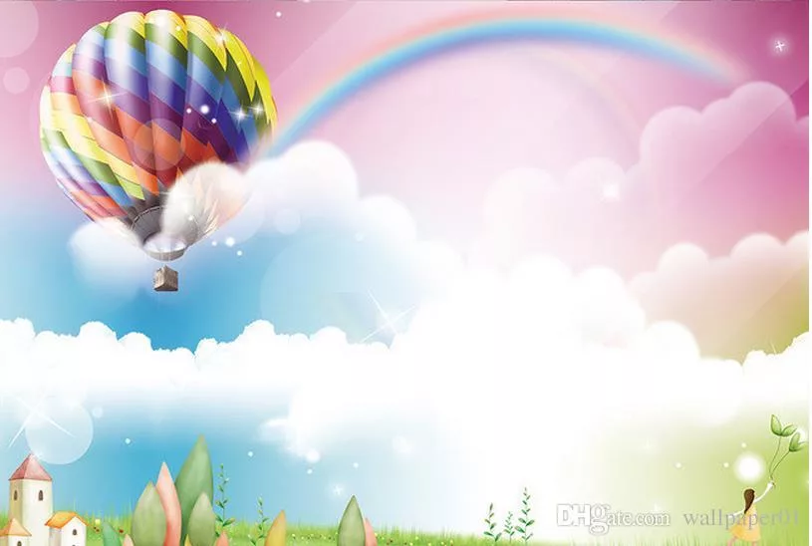

Slide 5
МОЛОДЕЦ!

